Slide 1

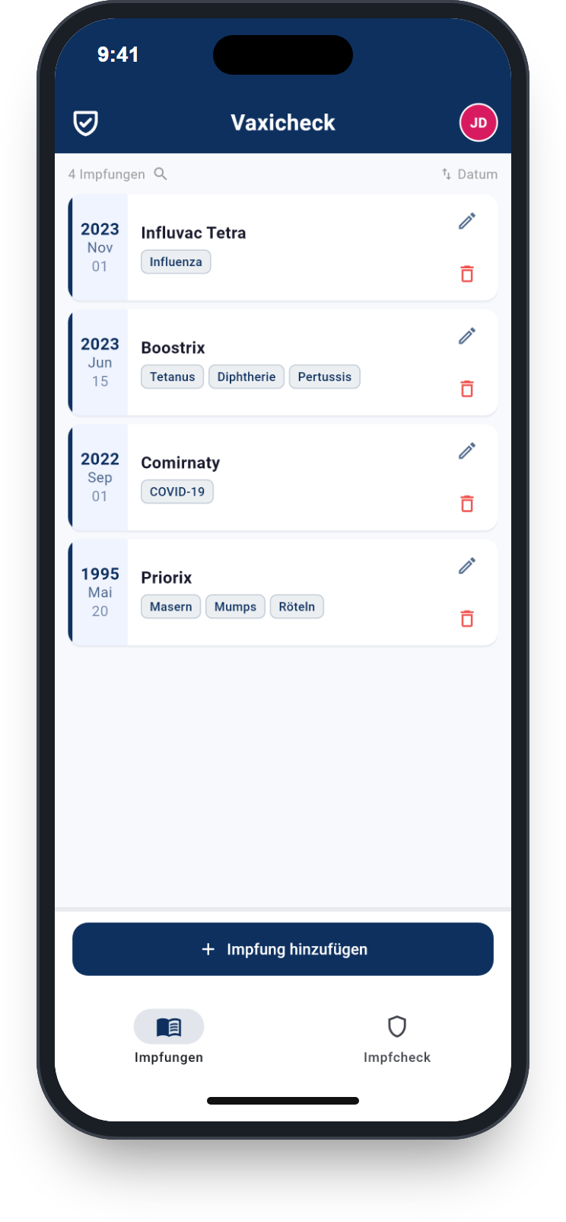







Vaxicheck
Kostenlose App für iPhone und Android
Impfcheck per Foto
Mithilfe der kostenlosen App lassen sich Impfeinträge schnell per Foto erkennen und strukturiert darstellen.
Aktuelle Empfehlungen
PDF-Export
Abgleich mit aktuellen Empfehlungen, z. B. der STIKO: Sie sehen direkt, welche Impfungen fehlen oder aufgefrischt werden sollten.
Alle Impfungen als PDF, z. B. für die Hausarztpraxis oder die Reise.
Datensparsam
Für die ganze Familie
Auch ohne Angabe des Namens nutzbar, ohne Tracking-Tools, DSGVO-konform, alle Daten jederzeit löschbar.
Mehrere Profile, optionale App-Sperre, Impferinnerungen per Push, verfügbar in 43 Sprachen.
Kostenlos laden
www.vaxicheck.com
Entwickelt in Köln von MEDEPS, einem Spin-off der Universität zu Köln.
Notes:
Impfcheck per Foto
Mithilfe der kostenlosen App lassen sich Impfeinträge schnell per Foto erkennen und strukturiert darstellen.
• Aktuelle Empfehlungen: Abgleich mit aktuellen Empfehlungen, z. B. der STIKO: Sie sehen direkt, welche Impfungen fehlen oder aufgefrischt werden sollten.
• PDF-Export: Alle Impfungen als PDF, z. B. für die Hausarztpraxis oder die Reise.
• Datensparsam: Auch ohne Angabe des Namens nutzbar, ohne Tracking-Tools, DSGVO-konform, alle Daten jederzeit löschbar.
• Für die ganze Familie: Mehrere Profile, optionale App-Sperre, Impferinnerungen per Push, verfügbar in 43 Sprachen.
Kostenlos laden: www.vaxicheck.com
Entwickelt in Köln von MEDEPS, einem Spin-off der Universität zu Köln.

